Slide 1
POISŤOVNE- druhy poistenia
Ing. Jana Majtanová, 2021

Slide 2
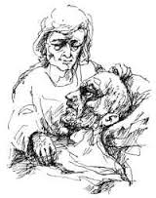
Poisťovne
Poisťovne patria k finančným inštitúciám.
Slúžia občanom a umožňujú sa im vopred
zabezpečiť pred takými udalosťami ako choroba, úraz, nezamestnanosť či staroba.

Slide 3
Druhy poisťovní
Poisťovne
Zdravotné Sociálna Komerčné
poisťovne poisťovňa poisťovne
Zdravotné sociálne komerčné
poistenie poistenie poistenie

Slide 4
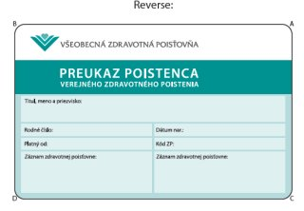
Zdravotné poisťovne
Do zdravotných poisťovní platíme povinné zdravotné poistenie. Tie nám zabezpečujú zdravotnú starostlivosť. Zdravotná poisťovňa
každému občanovi vydá Preukaz poistenca .
Zdravotné poistenie musia platiť všetci zamestnanci, zamestnávatelia, podnikatelia a štát.

Slide 5
Zdravotné poisťovne
Za nezaopatrené deti platí zdravotné poistenia štát.
Zdravotná starostlivosť je bezplatná, ale za niektoré vyšetrenia si pacienti musia priplatiť.
Zdravotnícke zariadenia vydávajú aj Európsky preukaz zdravotného poistenia. Platí v členských krajinách EÚ

Slide 6
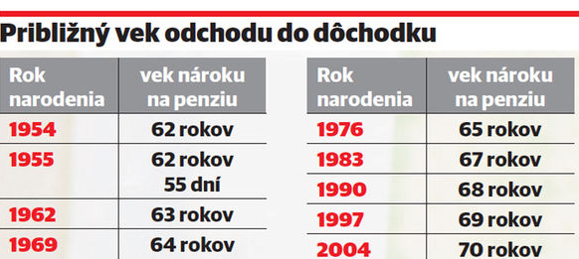
Sociálna poisťovňa
Do sociálnej poisťovne sa odvádzajú rôzne druhy poistenia. Niektoré sú povinné a iné dobrovoľné.
Sociálne poistenie zabezpečuje občanov:
v chorobe
v prípade úrazu
v nezamestnanosti
straty zamestnania
v starobe

Slide 7
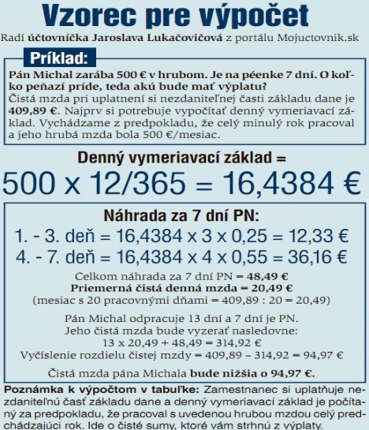
Sociálna poisťovňa
Sociálna poisťovňa najčastejšie vypláca tieto dávky:
nemocenské, keď je človek práceneschopný,
ošetrovné, keď niekto ošetruje chorého človeka,
dávky v nezamestnanosti, keď príde o prácu,
starobný dôchodok, po odchode do dôchodku

Slide 8
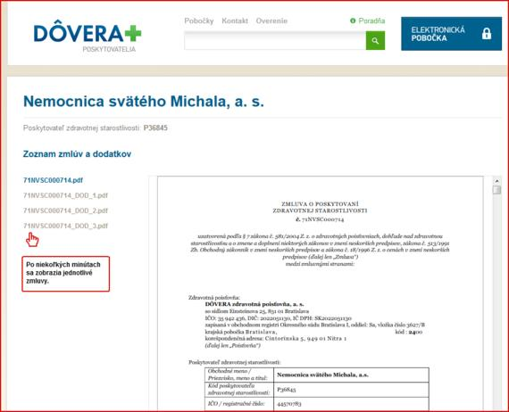
Komerčné poisťovne
Komerčné poistenie patrí do súkromného sektora finančných služieb. Prevádzkujú a ponúkajú ho súkromné komerčné poisťovne zriadené podľa zákona.
Komerčné poisťovne vytvárajú tzv. poistné fondy,
s ktorými hospodária a slúžia im na výplatu poistných plnení v prípade nárokov klientov. Zmluvný vzťah medzi poisťovňou a klientom vzniká uzatvorením zmluvy.

Slide 9
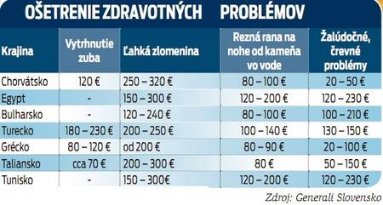
Komerčné poisťovne
Toto poistenie je dobrovoľné a v poistnej zmluve sa poistenec zaväzuje pravidelne/ točne, mesačne atď./ platiť dohodnutú poistnú sumu, teda poistné.
Poisťovňa sa v zmluve zaväzuje zaplatiť poistencovi odškodné, ak nastala poistná udalosť, proti ktorej sa poistil.

Slide 10
Komerčné poisťovne
Poisťovne poskytujú dva druhy poistenia:
neživotné životné
poistenie majetku poistenie osôb, úraz
a zodpovednosti za škody prípad smrti, strata
zamestnania, dožitie
určitého veku a pod.

Slide 11
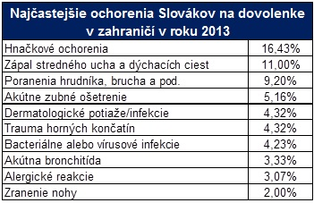
Komerčné poisťovne
Komerčné poisťovne ponúkajú aj cestovné poistenie pri ceste do zahraničia, študijný pobyt alebo dovolenku.
Poistenie zahŕňa aj poistenie batožiny.

Slide 12
Ďakujem za pozornosť.

